Slide 1
Lage national
14. Mai 2021

Slide 2
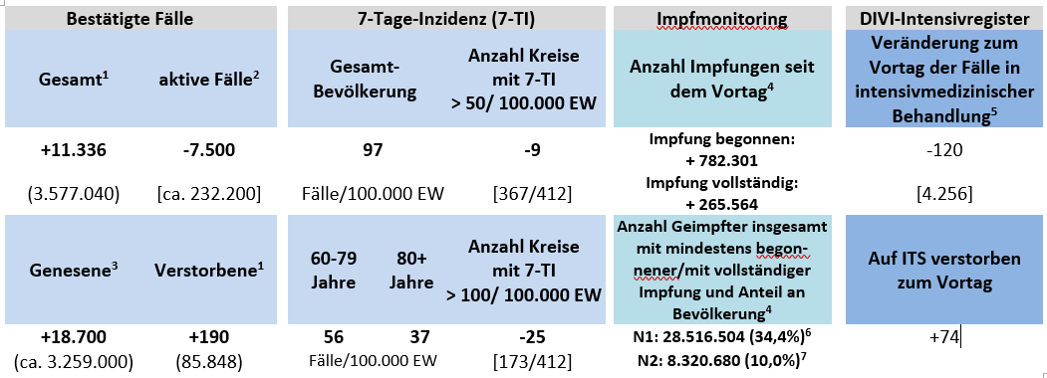
Überblick Kennzahlen
Datenstand Impfmonitoring 12.05.2021; DIVI Datenstand 13.05.21

Slide 3
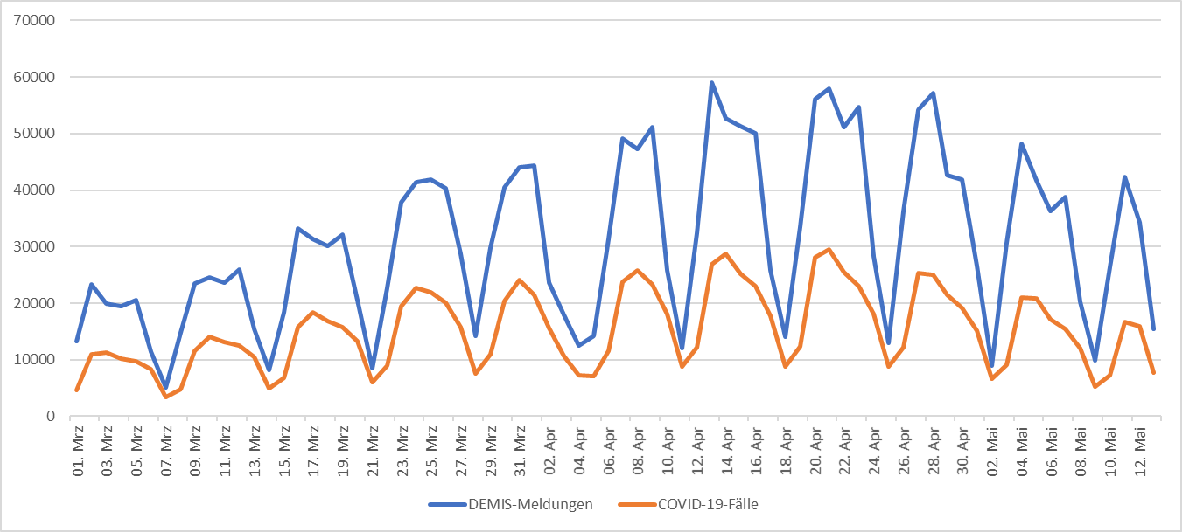
Meldungen pro Tag über DEMIS und Anzahl COVID-19-Fälle nach Meldedatum
Ostern

Slide 4
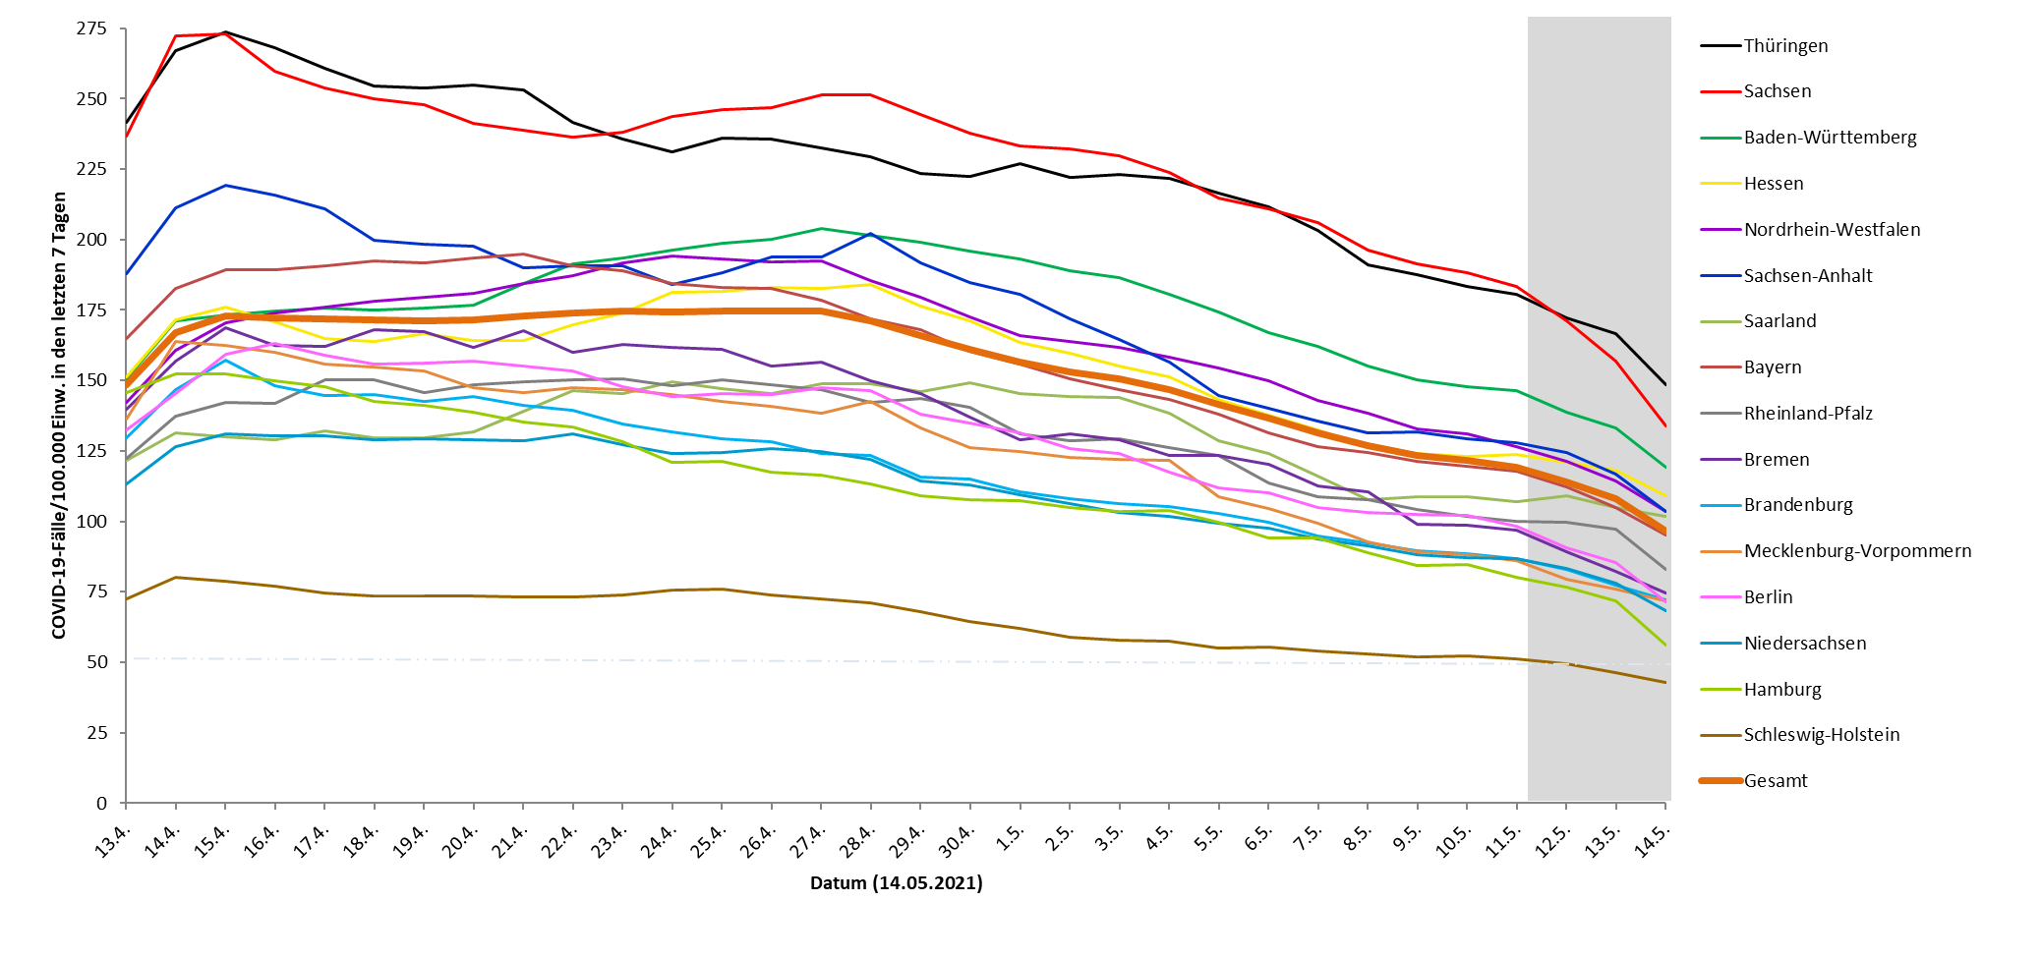
Verlauf der 7-Tage-Inzidenz der Bundesländer

Slide 5
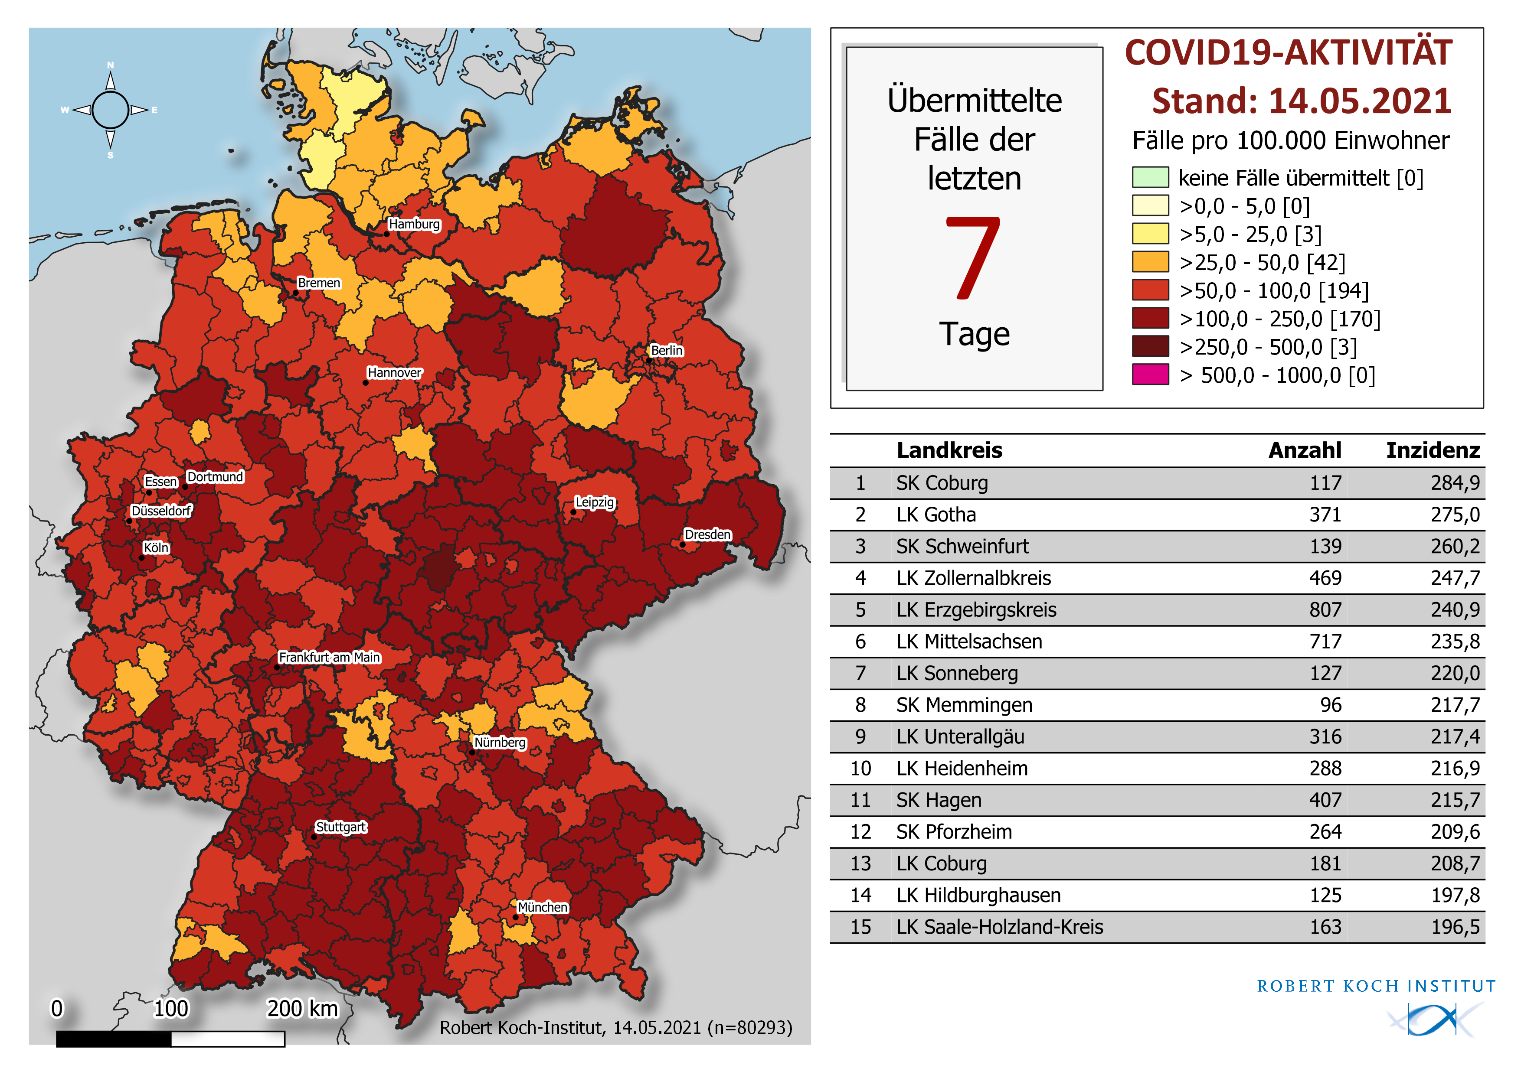
Geografische Verteilung 7-Tage-Inzidenz nach Landkreis, N=80.293 (COVID-19)

